Slide 1
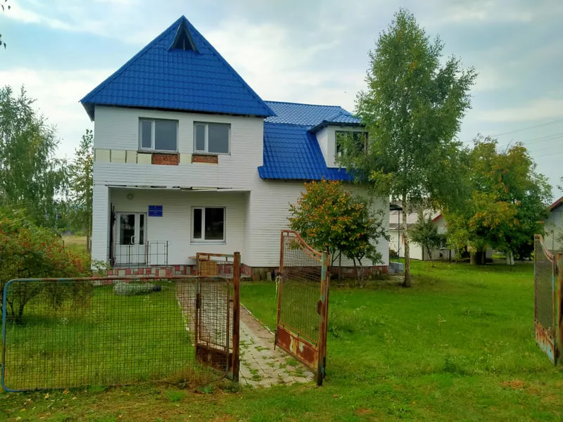
Договір купівлі-продажу від 07.10.2022 №3226, ЄМК ДП "Дашавський завод композиційних матеріалів" Юридична адреса: Львівська область, Стрийський район, смт. Дашава.
3. Місцезнаходження: Львівська область, Стрийський район, с. Загірне.
Приватне підприємство "НОРДІК"
Основні види діяльності:
72.19 Дослідження й експериментальні розробки у сфері інших природничих і технічних наук 06.20 Добування природного газу (основний)
09.10 Надання допоміжних послуг у сфері добування нафти та природного газу
43.13 Розвідувальне буріння
46.71 Оптова торгівля твердим, рідким, газоподібним паливом і подібними продуктами
71.12 Діяльність у сфері інжинірингу, геології та геодезії, надання послуг технічного консультування в цих сферах
71.20 Технічні випробування та дослідження
35.23 Торгівля газом через місцеві (локальні) трубопроводи
Приватизаційні умови:
- після передачі у встановленому порядку об’єктів системи водопостачання та водовідведення села Загірне, які не підлягають приватизації, у комунальну власність Стрийської міської ради, покупець зобов’язаний подавати (за окремим договором) електроенергію до насосної станції 2-го підйому подачі води та насосної станції перекачки стічних вод;
- погашення протягом шести місяців боргів із заробітної плати та перед бюджетом;
- недопущення звільнення працівників з ініціативи покупця чи уповноваженого ним органу (за винятком вчинення працівником дій, за які передбачено звільнення на підставі пунктів 3,4,7 і 8 частини першої статті 40 та статті 41 Кодексу законів про працю України) протягом шести місяців з дати переходу права власності;
- покупець вживає передбачені законодавством та договором заходи з припинення юридичної особи.
Отримані результати:
Антимонопольним комітетом України надано ПП "Нордік" дозвіл на концентрацію;
У комунальну власність Стрийської міської ради на баланс Комунального підприємства "Водоканал Плюс" передано об’єкти системи водопостачання та водовідведення у с. Загірне та об’єкти комунальної інфраструктури (автодороги), які не підлягають приватизації. Подача електроенергії до насосної станції 2-го підйому подачі води та насосної станції перекачки стічних вод здійснюється мережами ПП "НОРДІК".
Звільнення працівників приватизованого підприємства з ініціативи покупця чи уповноваженого ним органом не відбувалося протягом шести місяців.
У процесі здійснення процедури ліквідації вжито заходів щодо забезпечення виконання зобов’язань перед бюджетом, профспілковою організацією, працівниками, в тому числі щодо капіталізації платежів та пільгових пенсій.
На вимогу Головного управління Пенсійного фонду України у Львівській області Покупцем проведено виплату капіталізованих платежів на відшкодування шкоди потерпілим, які отримали виробничу травму на даному підприємстві та отримують страхові виплати за рахунок коштів Пенсійного фонду, на суму 801 713,53 гр.
31.05.2024 року до ЄДР внесено запис про державну реєстрацію припинення юридичної особи – Державне підприємство «Дашавський завод композиційних матеріалів»

